Slide 1
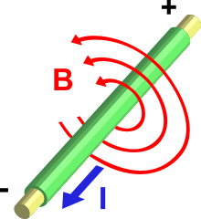
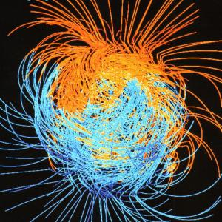
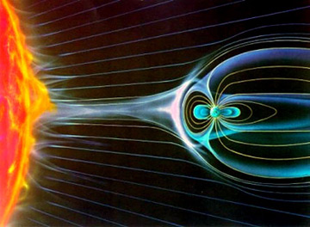
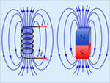
Магнитное поле
.

Slide 2
Магнитное поле -
- силовое поле, действующее на движущиеся электрические заряды и на тела, обладающие магнитным моментом, независимо от состояния их движения. Магнитное поле может создаваться током заряженных частиц и магнитными моментами электронов в атомах.
Кроме этого, оно появляется при наличии изменяющегося во времени электрического поля.

Slide 3
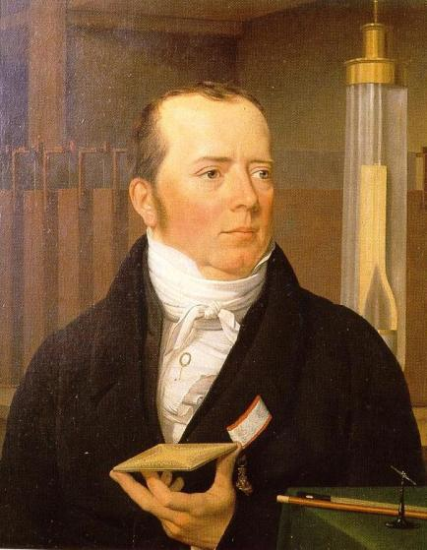
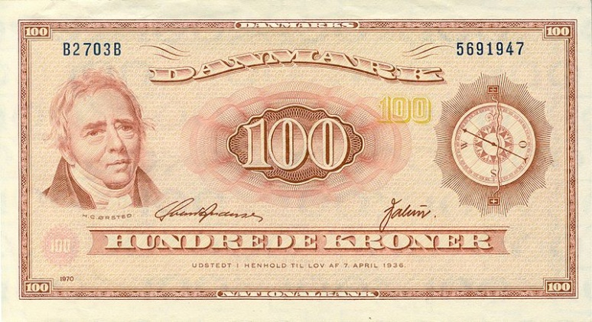
Магнитные явления были известны еще в древнем мире. Компас был изобретен более 4500 лет тому назад. Однако только в XIX веке была обнаружена связь между электричеством и магнетизмом и возникло представление о магнитном поле.
Первыми экспериментами (проведены в 1820 г.), показавшими, что между электрическими и магнитными явлениями имеется глубокая связь, были опыты датского физика Х. Эрстеда.
В честь Эрстеда назвали единицу измерения
напряжённости поля в физике (один эрстед).
А ещё его портрет напечатали на деньгах!

Slide 4


.
Пробным элементом наличия магнитного поля является бесконечно малая магнитная стрелка или контур с током. Они не должны искажать исследуемое поле.
Силовой характеристикой поля является вектор магнитной индукции . За положительное направление вектора принимается направление магнитной стрелки, свободно ориентирующийся в магнитном поле, - от южного полюса S к северному полюсу N . Таким образом, исследуя магнитное поле, создаваемое током или постоянным магнитом, с помощью маленькой магнитной стрелки, можно в каждой точке пространства определить направление вектора.

Slide 5


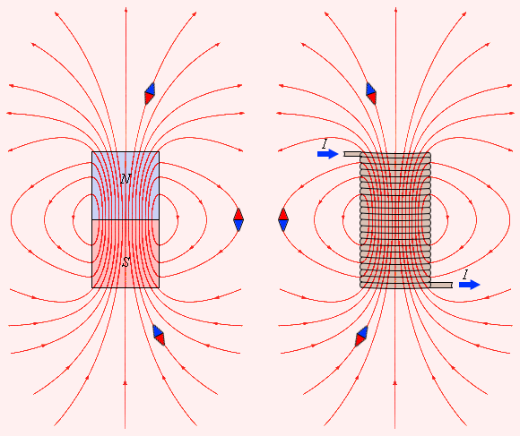
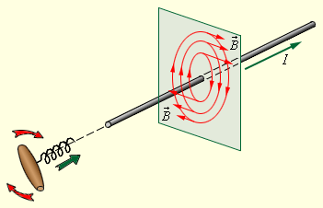
.
Аналогично силовым линиям в электростатике можно построить линии магнитной индукции, в каждой точке которых вектор направлен по касательной.
Линии магнитной индукции полей
постоянного магнита и катушки
с током. Индикаторные магнитные
стрелки ориентируются по направлению
касательных к линиям индукции
Магнитное поле прямолинейного
проводника с током

Slide 6
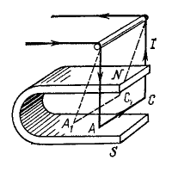
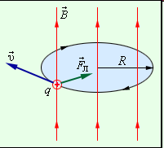
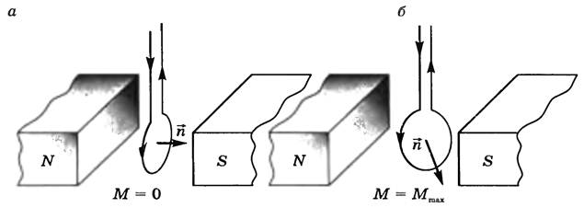
.
Модуль вектора магнитной индукции можно определить по воздействию магнитного поля на
Проводники с током;
Движущиеся заряженные частицы;
Контур с током.

Slide 7
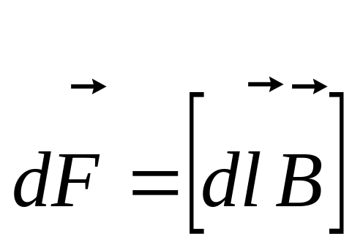
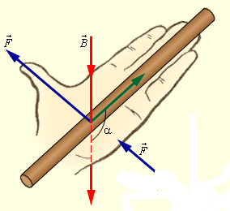
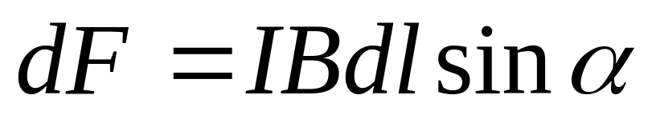
Закон Ампера.
Определяет силу, с которой магнитное поле действует на проводник с током
Для определения направления силы Ампера
обычно используют правило левой руки

Slide 8
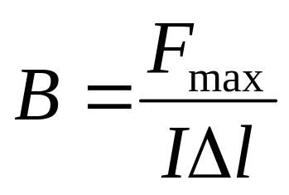
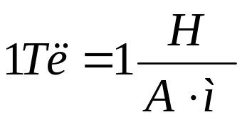
.
Модуль вектора магнитной индукции равен отношению максимального значения силы Ампера, действующей на прямой проводник с током, к силе тока I в проводнике и его длине Δl .
В системе единиц СИ за единицу магнитной индукции принята индукция такого магнитного поля, в котором на каждый метр длины проводника при силе тока 1 А действует максимальная сила Ампера 1 Н. Эта единица называется тесла (Тл).
Тесла – очень крупная единица. Магнитное поле Земли приблизительно равно 0,5·10 Тл. Большой лабораторный электромагнит может создать поле не более 5 Тл.
–4

Slide 9
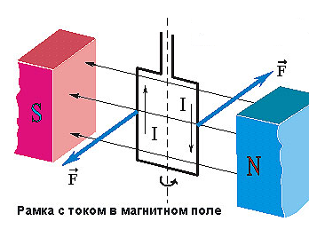
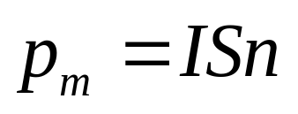
Контур с током в магнитном поле.
Контур с током испытывает ориентирующее действие поля. На него в магнитном поле действует пара сил, которая создает момент сил относительно некоторой неподвижной оси. Вращающий момент сил зависит как от свойств поля в данной точке, так и от свойств контура.
a
b
Введём понятие магнитного момента контура .
Для плоского контура с током I - это величина, равная произведению силы тока I на площадь S, ограниченную контуром, S=ab .
Магнитный момент — векторная величина. Его направление совпадает с направлением положительной нормали к контуру.

Slide 10

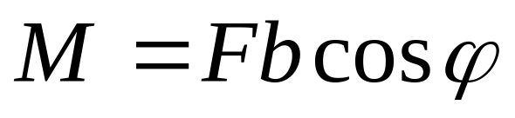
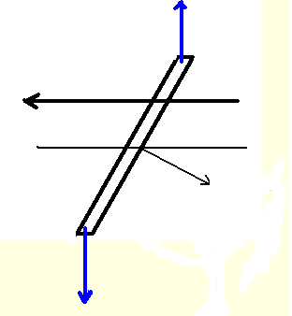
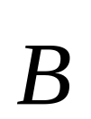
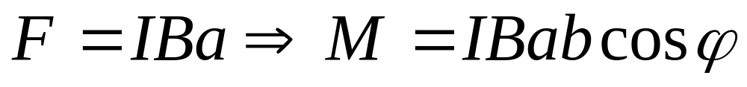
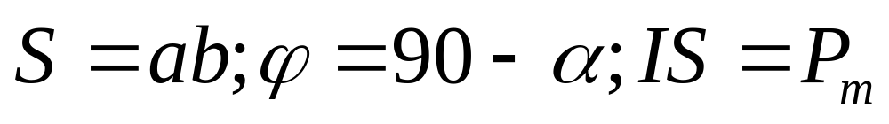

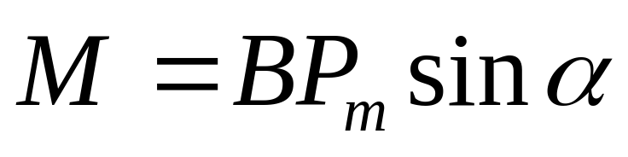
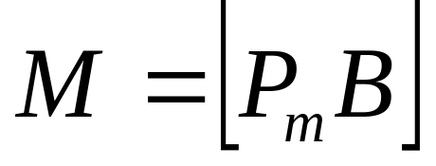
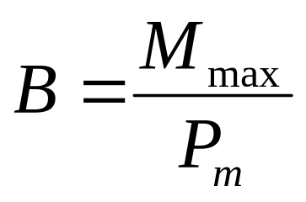
.
Рамка повернулась на угол φ (Вид сверху)
Момент пары сил
b
φ
α
1 Тл — магнитная индукция такого
однородного поля, в котором на контур
с магнитным моментом 1 А·м
действует вращающий момент 1 Н·м.
2

Slide 11
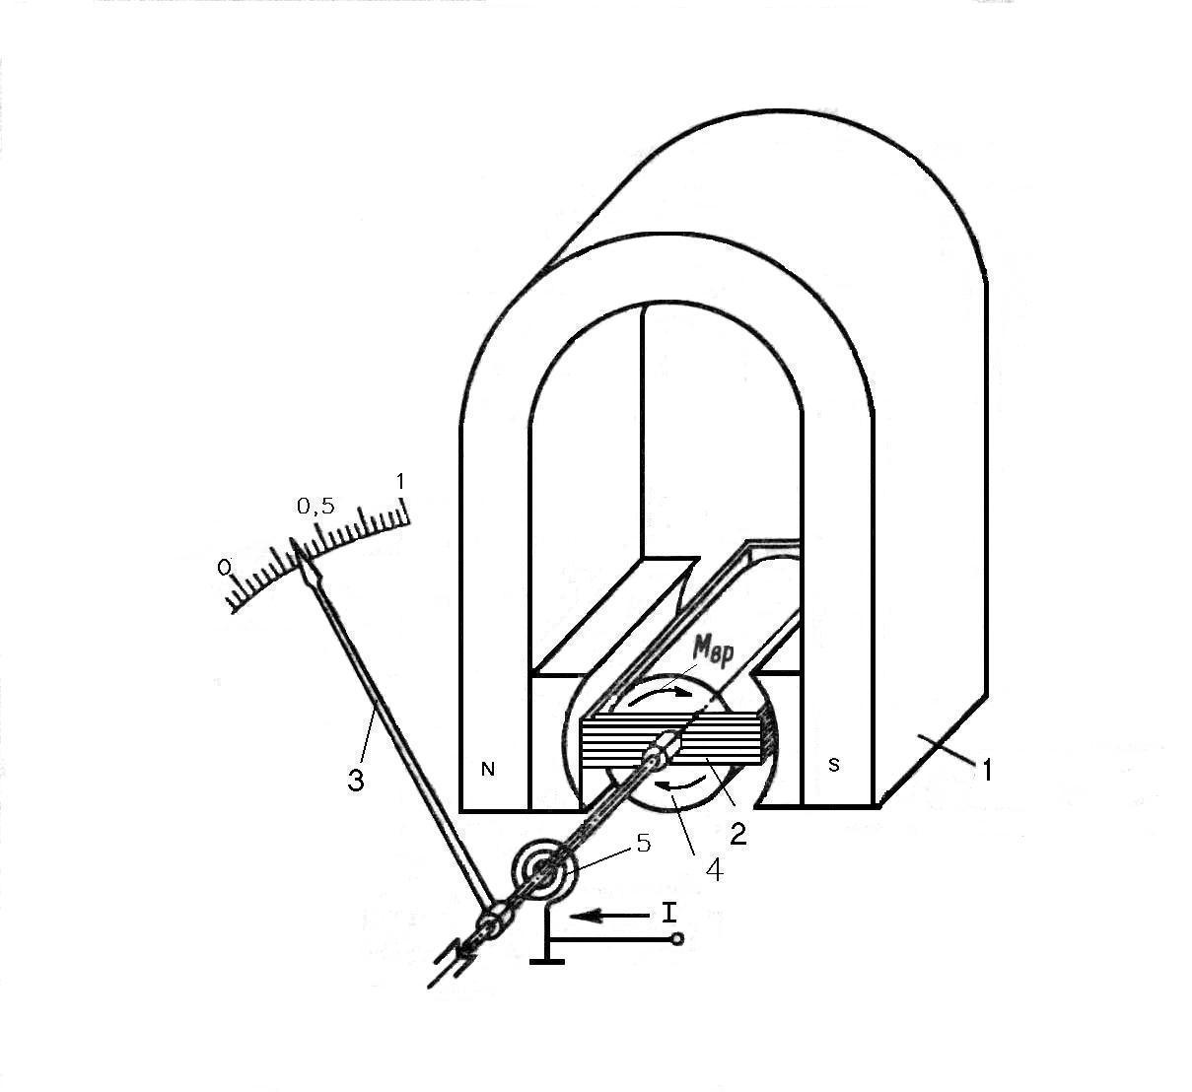
.
На законе Ампера основано действие электроизмерительных приборов.

Slide 12


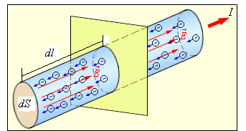
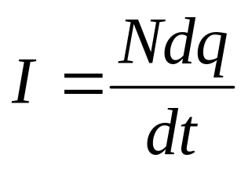
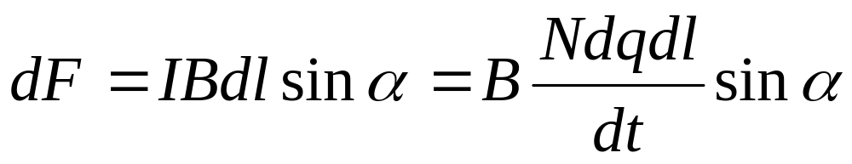
Действие магнитного поля на движущийся заряд. Сила Лоренца.
Пусть через проводник длиной за время пройдёт N зарядов, каждый величиной dq . Если проводник поместить во внешнее магнитное поле,то возникает силовое взаимодействие магнитного поля движущегося заряда и внешнего поля. Оно определяется по закону Ампера.

Slide 13
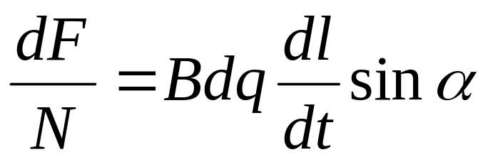
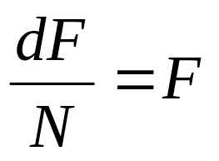
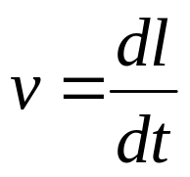
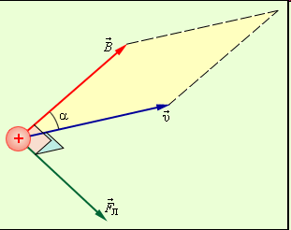
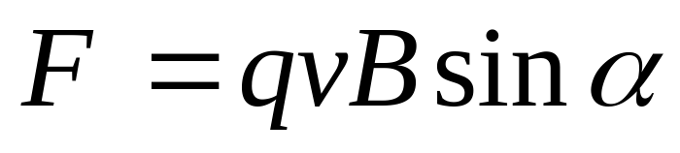
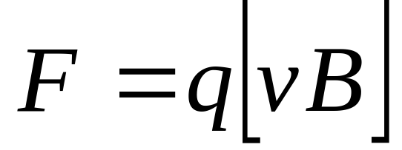
Сила Лоренца.
- сила, действующая на один заряд.
- скорость движения заряда

Slide 14
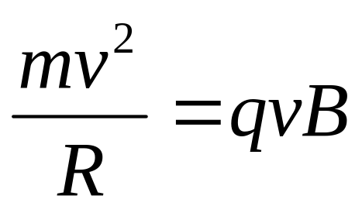
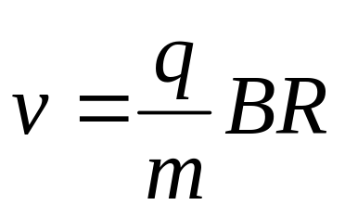
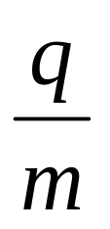
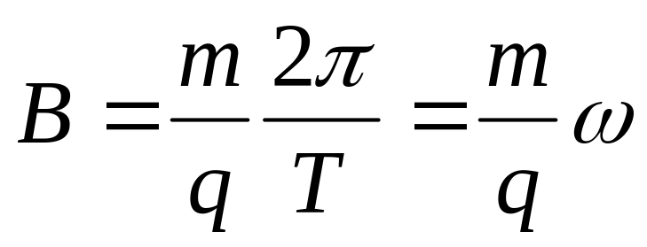
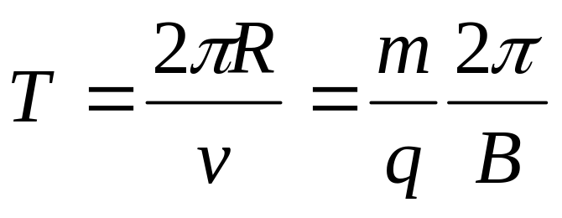
.
Будем считать, что заряд положительный. Если заряд
отрицательный - сила изменяет знак.
Сила перпендикулярна скорости и не совершает работы.
- удельный заряд частицы

Slide 15
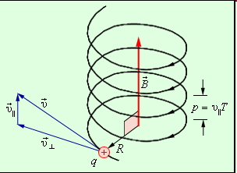
.
Если частица влетает под углом к вектору индукции, то она будет двигаться по спирали.

Slide 16
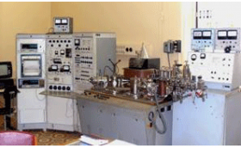
Масс- спектрометрия.
Масс-спектрометр — это вакуумный прибор, использующий физические законы движения заряженных частиц в магнитных и электрических полях, и необходимый для получения масс-спектра.
Масс-спектр определяет зависимость интенсивности ионного тока от отношения массы к заряду .

Slide 17
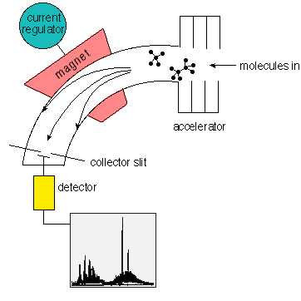
.
Природа и человек создали поистине неисчислимое многообразие органических соединений. Современные масс – спектро- метры дают информацию о структуре вещества.

Slide 18
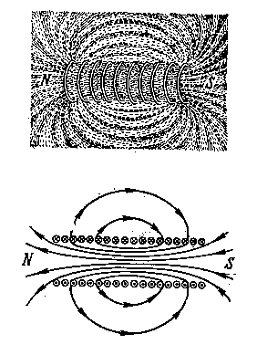
Линии магнитной индукции
Линии магнитной индукции всегда замкнуты, они нигде не обрываются. Это означает, что магнитное поле не имеет источников – магнитных зарядов. Силовые поля, обладающие этим свойством, называются вихревыми.
Линии магнитной индукции катушки с током,
или соленоида, входят в катушку
со стороны ее южного
магнитного полюса и выходят из северного.
Внутри катушки,
длина которой во много раз больше ее
диаметра, магнитное поле однородно,
т. е. линии магнитной индукции параллельны и
плотность их одинакова.

Slide 19
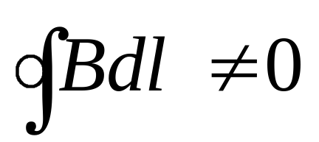
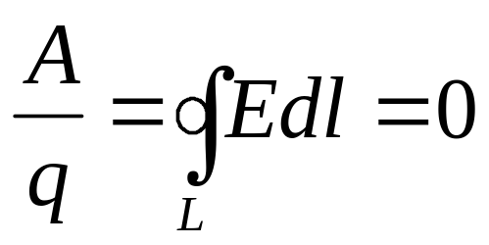
.
Циркуляция вектора магнитной индукции по замкнутому контуру не равна нулю,
в отличие от потенциального электростатического поля.

Slide 20
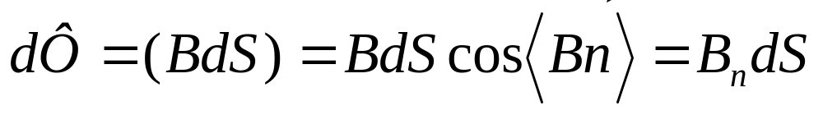
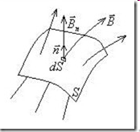
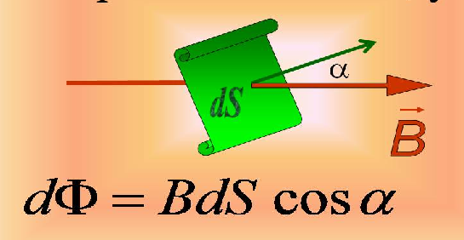
Поток вектора В
единица измерения- вебер (Вб)

Slide 21


Теорема Гаусса
поток вектора магнитной индукции сквозь любую замкнутую поверхность равен нулю
Или, в дифференциальной форме — дивергенция магнитного поля равна нулю:
Это означает, что в классической электродинамике невозможно существование магнитных зарядов, которые создавали бы магнитное поле подобно тому, как электрические заряды создают электрическое поле.

Slide 22












Работа по перемещению проводника с током в магнитном поле.
С другой стороны, работа поля определяется разностью энергий контура с током в начальном и конечном положении .
Тогда энергия контура с током в магнитном поле определяется магнитным потоком, пронизывающим контур
Магнитный поток можно считать энергетической
характеристикой поля

Slide 23





Явление электромагнитной индукции.
Опыты Фарадея.
Эдс равна скорости изменения магнитного потока.
Если замкнутый контур содержит N последовательно соединённых витков
потокосцепление

Slide 24

Правило Ленца
индукционный ток, возбуждаемый в замкнутом контуре при изменении магнитного потока, всегда направлен так, что создаваемое им магнитное поле препятствует изменению магнитного потока, вызывающего индукционный ток.

Slide 25












.
Если цепь не замкнута, заряды перестанут перемещаться по проводнику, когда
Электрическое поле препятствует перемеще- нию электронов.
Δx=vΔt
+
-

Slide 26


.
Если сопротивление всей цепи равно R, то по ней будет протекать индукционный ток, равный
За время Δt на сопротивлении R выделится джоулево тепло

Slide 27
.
Итак, переменное магнитное поле вызывает появление индуцированного электрического поля. При изучении электрического поля утверждалось, что ЭДС в цепи – это результат действия сторонних сил, т.е. сил неэлектрической природы.
В нашем случае при движении проводника в магнитном поле роль сторонних сил выполняет сила Лоренца. ЭДС индукции в проводнике представляет работу сторонних сил по перемещению единичного положительного заряда вдоль проводника.
В электростатическом поле работа по замкнутому контуру равна нулю. А в нашем случае работа силы Лоренца равна ЭДС. Такие поля называются вихревыми. Силовые линии вихревого электрического поля замкнуты сами на себя, в отличие от линий напряжённости.

Slide 28









.
Вспомним электростатику.
Вернёмся к магнетизму.
В электростатике эта величина (циркуляция вектора по замкнутому контуру) равнялась нулю

Slide 29
.
Циркуляция вектора напряжённости электрического поля по любому замкнутому контуру пропорциональна скорости приращения магнитного потока сквозь любую поверхность, ограниченную контуром.
Это – первое уравнение Максвелла в интегральной форме.

Slide 30

Современное магнитное поле на Земле появилось более 3 млрд лет назад
именно магнитное поле нашей планеты позволило создать надежную атмосферу и защитить первые примитивные формы жизни от губительной космической радиации. Можно говорить, что наша планета оформилась в ее нынешнем виде и ее перестали атаковать космические обломки, а экосистема на Земле стабилизировалась и начала наполняться кислородом.
Авторы исследования говорят, что именно от точки 3,5 млрд лет можно говорить о начале химико-биологических процессов, применимых и к сегодняшним, а все, что было до этой отметки, подчинялось другим законам существования. Вычислить именно этот временной отрезок ученые смогли на основании анализа расположения древнейших каменных пород в кратоне Каапваал на территории современной ЮАР.

Slide 31

Магнитная проницаемость среды.
Величина, показывающая во сколько раз магнитная индукция в данной изотропной среде отличается от индукции в вакууме называется относительной магнитной проницаемостью среды.
Для вакуума μ=1.

Slide 32



Напряжённость магнитного поля.
Магнитное поле в вакууме принято характеризовать не индукцией, а напряжённостью .
Гн/м.
Единица измерения А/м.

Slide 33
Закон Био — Савара — Лапласа.
физический закон для определения вектора индукции магнитного поля, порождаемого постоянным электрическим током. Был установлен экспериментально в 1820 году Био и Саваром и сформулирован в общем виде Лапласом.
Закон Био—Савара—Лапласа играет в магнитостатике ту же роль, что и закон Кулона в электростатике. Закон Био—Савара—Лапласа можно считать главным законом магнитостатики.

Slide 34





.
индукция магнитного поля токов, текущих по проводнику, определяется совместным действием всех отдельных участков проводника.
dl

Slide 35






.
C
Напряжённость поля,
создаваемого
бесконечно длинным
прямым проводом.
K
D
R
.
O
(1)
(2)
(3)

Slide 36




.
C
K
D
R
.
O
в вакууме
в среде

Slide 37



.
Индукция магнитного поля,
создаваемого отрезком
проводника.
.
(а)
(б)

Slide 38




Магнитное поле в центре кругового тока.
.
0
Угол между R и dl не меняется, α=90

Slide 39



Магнитное поле движущегося заряда
Отрезок проводника с током создаёт магнитное поле
j-плотность тока,
S- площадь поперечного сечения проводника,
n-концентрация,
V- скорость,
q-заряд.
N- общее число частиц

Slide 40





.
Напряжённость поля, создаваемого одной частицей.
r- радиус-вектор, проведённый от заряда к точке
наблюдения.
α- угол между векторами

Slide 41






Магнитное взаимодействие параллельных токов.
Сила, действующая на элемент проводника 2 со стороны проводника 1 определяется законом Ампера.
Если электрические токи текут в одном направлении,
то проводники притягиваются. В противоположных
направлениях - отталкиваются.

Slide 42

.
Магнитное взаимодействие параллельных проводников с током используется в Международной системе единиц (СИ) для определения единицы силы тока – ампера:
Ампер – сила неизменяющегося тока, который при прохождении по двум параллельным проводникам бесконечной длины и ничтожно малого кругового сечения, расположенным на расстоянии 1 м один от другого в вакууме, вызвал бы между этими проводниками силу магнитного взаимодействия, равную 2·10 Н на каждый метр длины.
–7

Slide 43



.
Из определения единицы силы тока следует, что Н/м (Гн/м).
Единица измерения индукции В -1Тесла:
поле действует с силой 1 Н на 1 м длины проводника, расположенного перпендикулярно полю 1 Тл=1Н/А*м.
Единица измерения напряжённости магнитного поля Н - 1 Эрстед (А/м):
напряжённость такого поля, магнитная индукция которого в вакууме равна
Тл.
2

Slide 44



.
Работа по перемещению проводника.
Переместим один из проводников на расстояние dR

Slide 45




Теорема о циркуляции вектора В (закон полного тока в вакууме)
циркуляция вектора индукции магнитного поля постоянных токов по любому контуру L равна произведению магнитной постоянной μ на сумму всех токов, пронизывающих контур:
0
Замкнутый контур (L) с заданным
направлением обхода. Ток -
положительный, - отрицательный.

Slide 46








Теорема о циркуляции вектора H (закон полного тока в вакууме)
Применение теоремы о циркуляции к расчёту полей.
Бесконечно длинный прямолинейный проводник с током.
R

Slide 47







Напряжённость поля внутри бесконечно длинного соленоида
На участке ab cos0=1, на участках bc, dа cos90=0,
на участке cd напряжённость поля мала
N - число витков
n - число витков на единицу длины

Slide 48




.
Напряжённость поля тороида.
катушка плотно намотана на немагнит-ный тороидальный сердечник. Линии магнитной индукции замыкаются внутри катушки и представляют собой концентрические окружности. Они направлены так, что глядя вдоль них, мы увидели бы ток в витках, циркули-рующим по часовой стрелке. Одна из линий индукции некоторого радиуса r1 ≤ r < r2 изображена на рисунке. Применим теорему о циркуляции к контуру L в виде окружности, совпадающей с изображенной на рисунке линией индукции магнитного поля.

Slide 49


.
Таким образом, модуль вектора магнитной индукции в тороидальной катушке зависит от радиуса r. Если сердечник катушки тонкий, то есть r – r << r, то магнитное поле внутри катушки практически однородно. Преобразуем формулу.
- число витков на единицу длины катушки.
В это выражение не входит радиус тора, поэтому оно справедливо и в предельном случае r → ∞. Но в пределе каждую часть тороидальной катушки можно рассматривать как длинную прямолинейную катушку, то есть соленоид.
2
1

Slide 50

Индуктивность контура.
По определению потока магнитной индукции
По закону Био-Савара-Лапласа
Следовательно, . Коэффициент пропорциональности L называется индуктивностью контура
Единица измерения 1 Гн (Генри)

Slide 51
Явление самоиндукции
возникновение ЭДС индукции в замкнутом проводящем контуре при изменении тока, протекающего по контуру.
Если ток в рассматриваемом контуре по каким-то причинам изменяется, то изменяется и магнитное поле этого тока, а, следовательно, и собственный магнитный поток, пронизывающий контур. В контуре возникает ЭДС самоиндукции, которая согласно правилу Ленца препятствует изменению тока в контуре.

Slide 52


.
.
ЭДС самоиндукции прямо пропорциональна индуктивности катушки и скорости изменения силы тока в ней.
Дадим определение 1 Гн.
Индуктивность контура или катушки равна 1 Гн, если
при силе постоянного тока 1 А собственный поток
равен 1 Вб

Slide 53





.
Рассчитаем индуктивность длинного соленоида, имеющего N витков, площадь сечения S и длину l. Магнитное поле соленоида определяется формулой
Магнитный поток, пронизывающий все N витков соленоида (потокосцепление), равен
Следовательно, индуктивность соленоида равна

Slide 54




Энергия магнитного поля.
При размыкании цепи индукционный ток производит работу. Она совершается за счёт энергии исчезающего магнитного поля.

Slide 55





Энергия магнитного поля.
Другой вариант вывода формулы.
Из закона сохранения энергии следует, что вся энергия, запасенная в катушке, выделится в виде джоулева тепла.

Slide 56

Энергия магнитного поля соленоида.
.
Это выражение показывает, что магнитная энергия
локализована не в витках катушки, по которым протекает
ток, а рассредоточена по всему объему, в котором
создано магнитное поле.

Slide 57


.
Физическая величина, равная энергии магнитного поля в единице объема, называется объемной плотностью магнитной энергии.
Дж. Максвелл показал, что выражение для объемной плотности магнитной энергии, выведенное здесь для случая длинного соленоида, справедливо для любых магнитных полей.
Напомним, что объёмная плотность энергии электри- ческого поля определяется похожим выражением

Slide 58



Магнитное поле в веществе.
Гипотеза Ампера.
В вакууме поле, создаваемое проводниками с током, характеризуется напряжённостью Н. В среде магнитное поле существенно изменяется. Всякое вещество под действием поля приобретает магнитный момент. Намагниченное вещество создаёт магнитное поле , которое накладывается на магнитное поле , созданное проводником с током. Результирующее поле

Slide 59
.
Ампер высказал гипотезу о том, что магнитные свойства веществ обусловлены существованием микроскопических замкнутых токов, порождаемых движением заряженных частиц, входящих в состав вещества.
Согласно гипотезе Ампера, в веществе существует большое количество замкнутых токов, каждый из которых обладает определенным значением магнитного момента. Очевидно, что при отсутствии внешних воздействий все эти моменты направлены хаотично, так что средний магнитный момент единицы объема вещества равен нулю. Если поместить вещество во внешнее магнитное поле, то магнитные моменты ориентируются по полю, создавая в веществе отличную от нуля намагниченность единицы объема.

Slide 60

Намагниченность.
Физическая величина, определяемая как магнитный момент единицы объёма магнетика.
Единица намагниченности в Международной системе единиц — ампер на метр (1 А/м — намагниченность, при которой 1 м³ вещества обладает магнитным моментом 1 А·м²).
Намагниченность тел зависит от внешнего магнитного поля и температуры

Slide 61













.
В несильных полях , - магнитная восприимчивость, малая величина
Для диамагнетиков , парамагнетиков ,
для ферромагнетиков магнитная восприимчивость велика.
Поле в веществе
Доказывается, что
Тогда
Обозначим - магнитная проницаемость

Slide 62



.
Для диамагнетиков , для парамагнетиков ,
Магнитная проницаемость ферромагнетиков по порядку величины лежит в пределах . Например, у стали μ ≈ 8000, у сплава железа с никелем магнитная проницаемость достигает значений 250000
сплав супермаллая 800 000.
Итак, конкретные микроскопическая структура и свойства различных веществ приводят к тому, что на макроскопическом уровне они могут вести себя достаточно разнообразно под действием внешнего магнитного поля (в частности, ослабляя или усиливая его в разной степени).

Slide 63
В связи с этим вещества (и вообще среды) в отношении их магнитных свойств делятся на такие основные группы:
Диамагнетики — вещества, намагничивающиеся против направления внешнего магнитного поля.
Парамагнетики — вещества, которые намагничиваются во внешнем магнитном поле в направлении внешнего магнитного поля.
Ферромагнетики — вещества, в которых ниже определённой критической температуры (точки Кюри) устанавливается дальний ферромагнитный порядок магнитных моментов.

Slide 64
Диамагнетики.
Не имеют собственного магнитного момента. К ним относится вода, инертные газы, некоторые металлы (ртуть, золото). Магнитный момент инициируется внешним полем, подобно электрическому моменту в неполярных диэлектриках. Диамагнетики выталкиваются из внешнего поля.

Slide 65

Парамагнетики.
Имеют собственный магнитный момент.
Приложенное внешнее магнитное поле усиливается собственным магнитным полем парамагнитных молекул. К парамагнетикам относятся алюминий, платина, щелочные металлы, кислород. Парамагнетики втягиваются во внешнее магнитное поле.
Парамагнетик (1) и диамагнетик (2) в неоднородном магнитном поле

Slide 66
.
К ферромагнетикам относятся железо, никель, кобальт, гадолиний. Из них наибольшей магнитной проницаемостью обладает железо. Поэтому вся эта группа получила название ферромагнетиков.
Ферромагнетиками могут быть различные сплавы, содержащие ферромагнитные элементы.
Широкое применение в технике получили керамические ферромагнитные материалы – ферриты.
Для каждого ферромагнетика существует определенная температура (так называемая температура или точка Кюри), выше которой ферромагнитные свойства исчезают, и вещество становится парамагнетиком. У железа, например,
температура Кюри равна 770 °C, у кобальта 1130 °C, у никеля 360 °C.

Slide 67

.
Зависимость намагниченности
от напряжённости поля.

Slide 68

.
Магнитная проницаемость μ ферромагнетиков не является постоянной величиной; она сильно зависит от индукции B0 внешнего поля. Типичная зависимость μ (B0) приведена на рисунке.

Slide 69

.
Непостоянство магнитной проницаемости приводит к сложной нелинейной зависимости индукции B магнитного поля в ферромагнетике от индукции B0 внешнего магнитного поля.
Характерной особенностью процесса намагничивания ферромагнетиков является так называемый гистерезис, то есть зависимость намагничивания
от предыстории образца.

Slide 70
.
Если уменьшать магнитную индукцию B0 внешнего поля и довести ее до нулевого значения, то ферромагнетик сохранит остаточную намагниченность – поле внутри образца будет равно Br. Остаточная намагниченность образцов позволяет создавать постоянные магниты. Для того, чтобы полностью размагнитить образец, необходимо, изменив знак внешнего поля, довести магнитную индукцию B0 до значения –B0c, которое принято называть коэрцитивной силой. Далее процесс перемагничивания может быть продолжен, как это указано стрелками.

Slide 71

.
Природа ферромагнетизма может быть до конца понята только на основе квантовых представлений. Качественно ферромагнетизм объясняется наличием собственных (спиновых) магнитных полей у электронов. В кристаллах ферромагнитных материалов возникают условия, при которых, вследствие сильного взаимодействия спиновых магнитных полей соседних электронов, энергетически выгодной становится их параллельная ориентация. В результате такого взаимодействия внутри кристалла ферромагнетика возникают самопроизвольно намагниченные области размером порядка 10 –10 см. Эти области называются доменами. Каждый домен представляет из себя небольшой постоянный магнит.
–2
–4

Slide 72
.
В отсутствие внешнего магнитного поля направления векторов индукции магнитных полей в различных доменах ориентированы в большом кристалле хаотически. Такой кристалл в среднем оказывается ненамагниченным.
При наложении внешнего магнитного поля
происходит смещение границ доменов так, что объем доменов, ориентированных по внешнему полю, увеличивается (рис 2). С увеличением индукции внешнего поля возрастает магнитная индукция намагниченного вещества. В очень сильном внешнем поле домены, в которых собственное магнитное поле совпадает по направлению с внешним полем, поглощают все остальные домены, и наступает магнитное насыщение (рис 3).

Slide 73

Эффект Холла
явление возникновения поперечной разности потенциалов (называемой также холловским напряжением) при помещении проводника с постоянным током в магнитное поле. Открыт Эдвином Холлом в 1879 году в тонких пластинках золота.

Slide 74

.
Через металлический брус
в слабом магнитном поле
течёт электрический ток.
Магнитное поле будет отклонять носители заряда (для определённости электроны) от их движения вдоль или против электрического поля к одной из граней бруса. При этом необходимо, чтобы электрон не начал двигаться по циклоиде.

Slide 75

.
Таким образом, сила Лоренца приведёт к накоплению отрицательного заряда возле одной грани бруска, и положительного — возле противоположной.
Накопление заряда будет продолжаться
до тех пор, пока возникшее
электрическое поле зарядов не скомпенсирует магнитную составляющую силы Лоренца:

Slide 76



.
Скорость электронов можно выразить через плотность тока:
где n — концентрация носителей заряда.
Тогда
Коэффициент пропорциональности
называется коэффициентом (или константой) Холла. Знак постоянной Холла зависит от знака носителей заряда, что позволяет определять их тип для большого числа металлов.

Slide 77



,
На основе эффекта Холла работают датчики Холла: приборы, измеряющие напряжённость магнитного поля. Датчики Холла получили очень большое распространение в бесколлекторных, или вентильных, электродвигателях (сервомоторах). Датчики закрепляются непосредственно на статоре двигателя и выступают в роли ДПР (датчика положения ротора). ДПР реализует обратную связь по положению ротора, выполняет ту же функцию, что и коллектор в коллекторном ДПТ.
Также на основе эффекта Холла работают некоторые виды ионных реактивных двигателей.

